Slide 1

RANDOM FOREST
NHÓM 2
Nguyễn Thành Đạt Đậu Thiện Tường Nguyễn Hữu Vũ Nguyễn Huy Hiệu Trương Triều Vinh
2174802010644
2174802010639
2174802010641
2174802010048
2174802010060
GIẢNG VIÊN HƯỚNG DẪN
TS PHÙNG THẾ BẢO

Slide 2
CHƯƠNG 1
GIỚI THIỆU, MỤC TIÊU
VÀ NHIỆM VỤ BÀI TOÁN.
01
02
03
Random forest là thuật toán supervised learning, có thể giải quyết cả bài toán regression và classification.
Mục tiêu đối với nhóm là xây dựng thành công bài toán cho chương trình đáp ứng được các yêu cầu và mục tiêu đưa ra ban đầu trong việc phân loại rượu vang
Xây dựng một chương trình áp dụng thuật toán Random Forest để phân loại rượu vang sẽ là huấn luyện thuật toán trên một tập dữ liệu các mẫu rượu vang với các đặc điểm đã biết và các loại rượu vang tương ứng của chúng.

Slide 3
CHƯƠNG 1
GIỚI THIỆU, MỤC TIÊU
VÀ NHIỆM VỤ BÀI TOÁN.
01
02
03
Random forest là thuật toán supervised learning, có thể giải quyết cả bài toán regression và classification.
Mục tiêu đối với nhóm là xây dựng thành công bài toán cho chương trình đáp ứng được các yêu cầu và mục tiêu đưa ra ban đầu trong việc phân loại rượu vang
Xây dựng một chương trình áp dụng thuật toán Random Forest để phân loại rượu vang sẽ là huấn luyện thuật toán trên một tập dữ liệu các mẫu rượu vang với các đặc điểm đã biết và các loại rượu vang tương ứng của chúng.

Slide 4
CHƯƠNG 1
GIỚI THIỆU, MỤC TIÊU
VÀ NHIỆM VỤ BÀI TOÁN.
01
02
03
Random forest là thuật toán supervised learning, có thể giải quyết cả bài toán regression và classification.
Mục tiêu đối với nhóm là xây dựng thành công bài toán cho chương trình đáp ứng được các yêu cầu và mục tiêu đưa ra ban đầu trong việc phân loại rượu vang
Xây dựng một chương trình áp dụng thuật toán Random Forest để phân loại rượu vang sẽ là huấn luyện thuật toán trên một tập dữ liệu các mẫu rượu vang với các đặc điểm đã biết và các loại rượu vang tương ứng của chúng.

Slide 5

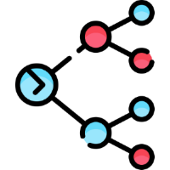

CHƯƠNG 2
MÔ TẢ THUẬT TOÁN RANDOM FOREST.
Thuật toán cây quyết định (Decision tree)
Trước khi vào thuật toán Random Forest chúng ta hãy xem lại thuật toán cây quyết định, bởi vì ở thuật toán Random Forest chúng ta sẽ xây dựng nhiều cây quyết định bằng thuật toán cây quyết định (Decision Tree).

Slide 6
CHƯƠNG 2
MÔ TẢ THUẬT TOÁN RANDOM FOREST.
Thuật toán cây quyết định (Decision tree)
Trước khi vào thuật toán Random Forest chúng ta hãy xem lại thuật toán cây quyết định, bởi vì ở thuật toán Random Forest chúng ta sẽ xây dựng nhiều cây quyết định bằng thuật toán cây quyết định (Decision Tree).

Slide 7
Thuật toán cây quyết định

Slide 8
Thuật toán cây quyết định

Slide 9
Thuật toán cây quyết định
Nhị phân (Binary)
Số lượng (Quantitative)
Định danh (Nominal)
Thứ tự (Ordinal)

Slide 10
Thuật toán cây quyết định
Nhị phân (Binary)
Số lượng (Quantitative)
Định danh (Nominal)
Thứ tự (Ordinal)

Slide 11
Thuật toán cây quyết định
Mức tăng thông tin
Entropy
Chỉ số Gini

Slide 12

CHƯƠNG 2
MÔ TẢ THUẬT TOÁN RANDOM FOREST.
Thuật toán Rừng ngẫu nhiên
(Random Forest)
Random Forest là một thuật toán học máy phổ biến thuộc về kỹ thuật học có giám sát. Nó có thể được sử dụng cho cả vấn đề Phân loại và Hồi quy trong ML. Nó dựa trên khái niệm học tập theo nhóm, là một quá trình kết hợp nhiều bộ phân loại để giải quyết một vấn đề phức tạp và để cải thiện hiệu suất của mô hình.

Slide 13
Thuật toán Rừng ngẫu nhiên

Slide 14
Thuật toán Rừng ngẫu nhiên

Slide 15
Thuật toán Rừng ngẫu nhiên

Slide 16
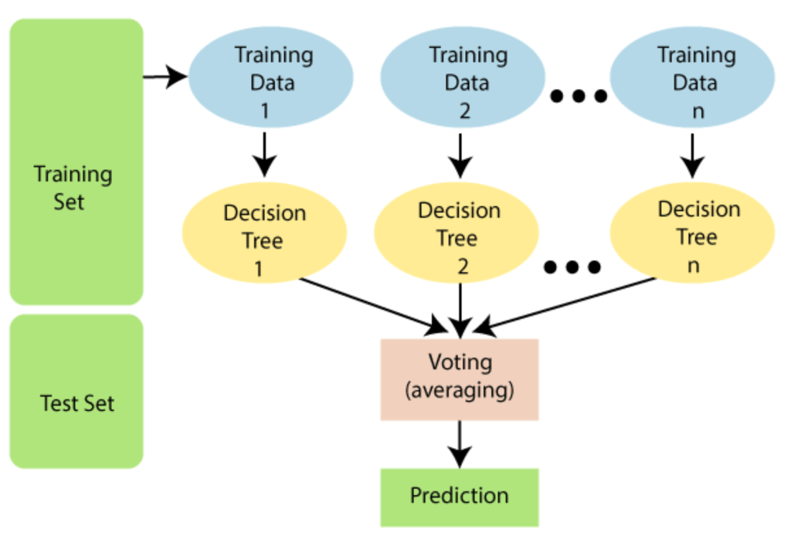
Thuật toán Rừng ngẫu nhiên

Slide 17
Sự khác biệt giữa
Cây quyết định và Rừng ngẫu nhiên

Slide 19
Hình thành một số bộ quy tắc, sẽ được sử dụng để đưa ra các dự đoán.
Cây quyết định “sâu” có thể bị quá mức.

Slide 20
Chọn ngẫu nhiên các quan sát và đặc điểm để xây dựng một số cây quyết định và sau đó tính trung bình các kết quả.
Ngăn chặn điều này bằng cách tạo các tập hợp con ngẫu nhiên

Slide 21




Các ứng dụng của Rừng ngẫu nhiên
SỬ DỤNG ĐẤT
NGÂN HÀNG
Y HỌC
TIẾP THỊ

Slide 22
Các ứng dụng của Rừng ngẫu nhiên
NGÂN HÀNG
Y HỌC
SỬ DỤNG ĐẤT
TIẾP THỊ

Slide 23
Các ứng dụng của Rừng ngẫu nhiên
NGÂN HÀNG
SỬ DỤNG ĐẤT
Y HỌC
TIẾP THỊ
Xác định rủi ro cho vay

Slide 24
Các ứng dụng của Rừng ngẫu nhiên
Y HỌC
SỬ DỤNG ĐẤT
NGÂN HÀNG
TIẾP THỊ
Xác định xu hướng và nguy cơ của bệnh

Slide 25
Các ứng dụng của Rừng ngẫu nhiên
SỬ DỤNG ĐẤT
NGÂN HÀNG
Y HỌC
TIẾP THỊ
Xác định các khu vực sử dụng đất

Slide 26
Các ứng dụng của Rừng ngẫu nhiên
TIẾP THỊ
SỬ DỤNG ĐẤT
NGÂN HÀNG
Y HỌC
Xác định các xu hướng tiếp thị

Slide 27
Đánh giá về Rừng ngẫu nhiên
Dù có thể sử dụng cho Phân loại và Hồi quy, nó không phù cho các nhiệm vụ Hồi quy.
Nâng cao độ chính xác và giảm thiểu Overfitting
Có khả năng thực hiện Phân loại và Hồi quy.
Có thể xử lý các tập dữ liệu có kích thước lớn

Slide 28
Đánh giá về Rừng ngẫu nhiên
Có khả năng thực hiện Phân loại và Hồi quy.
Dù có thể sử dụng cho Phân loại và Hồi quy, nó không phù cho các nhiệm vụ Hồi quy.
NGÂN H
Y HỌC
Có thể xử lý các tập dữ liệu có kích thước lớn
Nâng cao độ chính xác và giảm thiểu Overfitting

Slide 29
CHƯƠNG 2
MÔ TẢ THUẬT TOÁN RANDOM FOREST.
Mô tả thuật toán
Ở bước huấn luyện, chúng ta sẽ xây dựng nhiều cây quyết định, các cây quyết định có thể khác nhau.
Sau đó ở bước dự đoán, với một dữ liệu mới, thì ở mỗi cây quyết định mình sẽ đi từ trên xuống theo các node điều kiện để được các dự đoán, sau đó kết quả cuối cùng được tổng hợp từ kết quả của các cây quyết định.

Slide 30
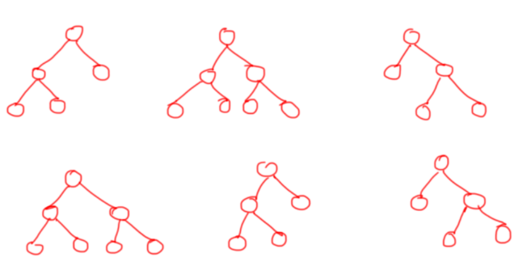
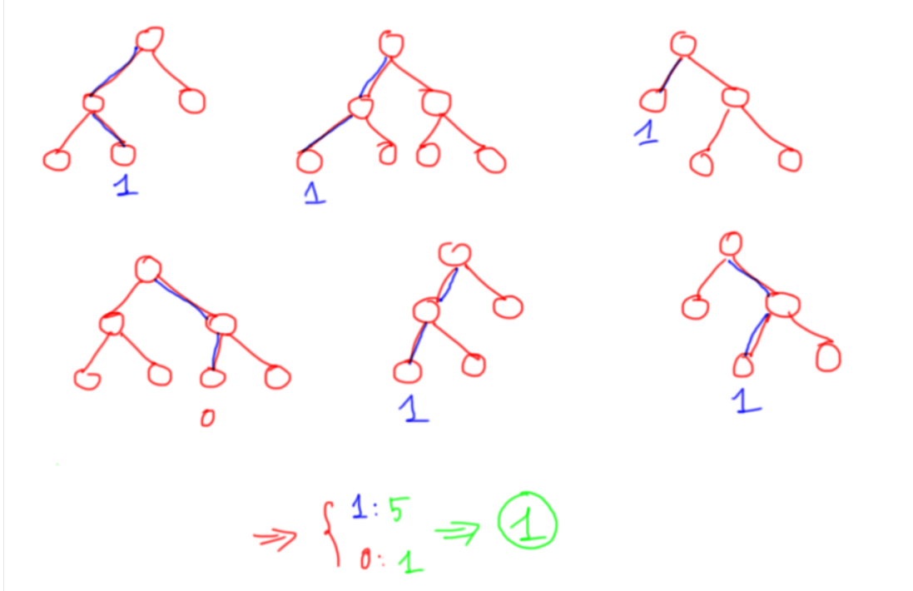
Mô tả thuật toán
Ví dụ như trên, thuật toán Random Forest có 6 cây quyết định, 5 cây dự đoán 1 và 1 cây dự đoán 0, do đó mình sẽ vote là cho ra dự đoán cuối cùng là 1.

Slide 31
CHƯƠNG 2
MÔ TẢ THUẬT TOÁN RANDOM FOREST.
Hoạt động của thuật toán Random Forest
Trước khi hiểu hoạt động của thuật toán rừng ngẫu nhiên trong học máy, chúng ta phải xem xét kỹ thuật học tập tổng hợp. Ensemble đơn giản có nghĩa là kết hợp nhiều mô hình. Do đó, một tập hợp các mô hình được sử dụng để đưa ra dự đoán chứ không phải là một mô hình riêng lẻ.

Slide 32
Hoạt động của thuật toán Random Forest
ENSEMBLE
BOOSTING
NGÂN H
BAGGING
Y HỌC

Slide 33
Hoạt động của thuật toán Random Forest
BAGGING
ENSEMBLE
BOOSTING
NGÂN H
Y HỌC

Slide 34
Hoạt động của thuật toán Random Forest
Independent Model Training
Selection of Subset
Bootstrap Sampling
Bootstrapping
Majority Voting
NGÂN H
BAGGING
ENSEMBLE
BOOSTING
Y HỌC
Aggregation

Slide 35
Hoạt động của thuật toán Random Forest
Selection of Subset
Aggregation
Bootstrap Sampling
BAGGING
Majority Voting
ENSEMBLE
NGÂN H
BOOSTING
Y HỌC
Independent Model Training
Bootstrapping

Slide 36
Hoạt động của thuật toán Random Forest
Một thuật toán tăng cường kết hợp nhiều mô hình đơn giản để tạo ra đầu ra cuối cùng.
BAGGING
ENSEMBLE
BOOSTING
NGÂN H
Y HỌC
Xây dựng một mô hình bằng cách sử dụng các mô hình yếu trong chuỗi.

Slide 37
Hoạt động của thuật toán Random Forest
Một thuật toán tăng cường kết hợp nhiều mô hình đơn giản để tạo ra đầu ra cuối cùng.
BAGGING
ENSEMBLE
BOOSTING
NGÂN H
Y HỌC
Xây dựng một mô hình bằng cách sử dụng các mô hình yếu trong chuỗi.

Slide 38
Các bước liên quan đến thuật toán Random Forest
Kết quả cuối cùng được xem xét dựa trên Bỏ phiếu đa số hoặc Trung bình để phân loại và hồi quy, tương ứng
1
2
3
4
n bản ghi ngẫu nhiên và m tính năng được lấy từ tập dữ liệu có k số bản ghi
Cây quyết định riêng lẻ được xây dựng cho mỗi mẫu
BƯỚC
NGÂN H
Mỗi cây quyết định sẽ tạo ra một đầu ra
Y HỌC

Slide 39
Các bước liên quan đến thuật toán Random Forest
1
2
3
4
BƯỚC
NGÂN H
Y HỌC
n bản ghi ngẫu nhiên và m tính năng được lấy từ tập dữ liệu có k số bản ghi
Cây quyết định riêng lẻ được xây dựng cho mỗi mẫu
Mỗi cây quyết định sẽ tạo ra một đầu ra
Kết quả cuối cùng được xem xét dựa trên Bỏ phiếu đa số hoặc Trung bình để phân loại và hồi quy, tương ứng

Slide 40
CHƯƠNG 3
XÂY DỰNG CHƯƠNG TRÌNH DỰA TRÊN THUẬT TOÁN.

Slide 41
H
A
K
N
Y
O
U
T

Slide 42
T
H
A
N
K
Y
O
U
FOR LISTENING

